Slide 1


做好开源客服系统
行动号召：给春松客服 Star
github.com/chatopera/cskefu
分享内容在 5 秒后开始

Slide 2

春松客服大讲堂
2019 © 北京华夏春松科技有限公司

Slide 3

春松客服大讲堂
做好开源客服系统
春松客服的编译和部署
王海良
主讲老师/华夏春松联合创始人&CEO
Chatopera 用户群
春松客服，Chatopera 机器人平台用户讨论群
2019 © 北京华夏春松科技有限公司

Slide 4


自我介绍
王海良，Chatopera联合创始人&CEO，微软人工智能
最有价值专家。2011年毕业于北邮，后加入IBM工作四
年，先后工作于软件开发实验室和创新中心。从2016年
开始工作于创业公司，三角兽AI算法工程师，呤呤英语
AI产品负责人，负责智能对话系统研发，2018年出版
《智能问答与深度学习》一书。

Slide 5
分享大纲
春松客服大讲堂
3.1 春松客服的部署
软件依赖
源码构建
配置及运行

Slide 6
软件依赖
春松客服大讲堂
3.1 春松客服的部署

Slide 7

操作系统
春松客服大讲堂
3.1 春松客服的部署
Linux
Ubuntu 16.04+
CentOS 7+
https://success.docker.com/article/compatibility-matrix
Windows
Windows Server 2016+

Slide 8
安装Docker
春松客服大讲堂
3.1 春松客服的部署
https://docs.docker.com/install/linux/docker-ce/ubuntu/
sudo groupadd docker
sudo usermod -aG docker $USER
安装Docker Compose
https://docs.docker.com/compose/install/

Slide 9
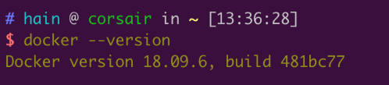
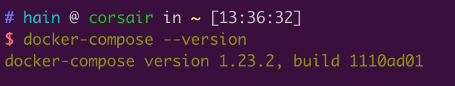
安装Docker
春松客服大讲堂
3.1 春松客服的部署

Slide 10

安装Git
春松客服大讲堂
3.1 春松客服的部署
sudo apt-get update && \
sudo apt-get install wget git curl vim -y

Slide 11
Java JDK-Amazon Corretto
春松客服大讲堂
3.1 春松客服的部署
Amazon Corretto 是开放 Java 开发工具包 (OpenJDK) 的免费、多平台、生产就绪型发行版。Corretto 提供长期支持，其中包括性能增强和安全修复。亚马逊在内部的数千种生产服务上运行 Corretto，并且 Corretto 已被证明能够兼容 Java SE 标准。借助 Corretto，您可以在常用操作系统（包括 Linux、Windows 和 macOS）上开发和运行 Java 应用程序。
https://aws.amazon.com/cn/corretto/

Slide 12
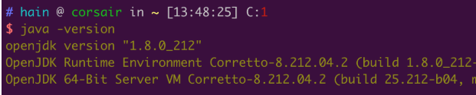
JDK Settings
春松客服大讲堂
3.1 春松客服的部署
环境变量
export JAVA_HOME=/usr/lib/jvm/java-1.8.0-amazon-corretto
export PATH=$PATH:$JAVA_HOME/bin
验证

Slide 13
Apache Maven
春松客服大讲堂
3.1 春松客服的部署
Apache Maven is a software project management and comprehension tool.
https://maven.apache.org/install.html

Slide 14
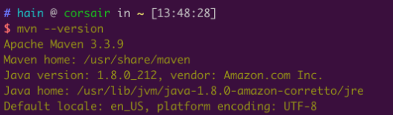
设置环境变量
春松客服大讲堂
3.1 春松客服的部署
export MAVEN_HOME=/opt/maven
export PATH=$PATH:$MAVEN_HOME/bin
验证Maven安装

Slide 15
源码构建
春松客服大讲堂
3.1 春松客服的部署

Slide 16
官方代码库及镜像
春松客服大讲堂
3.1 春松客服的部署
Github
https://github.com/chatopera/cosin
Dockerhub
https://hub.docker.com/r/chatopera/contact-center

Slide 17
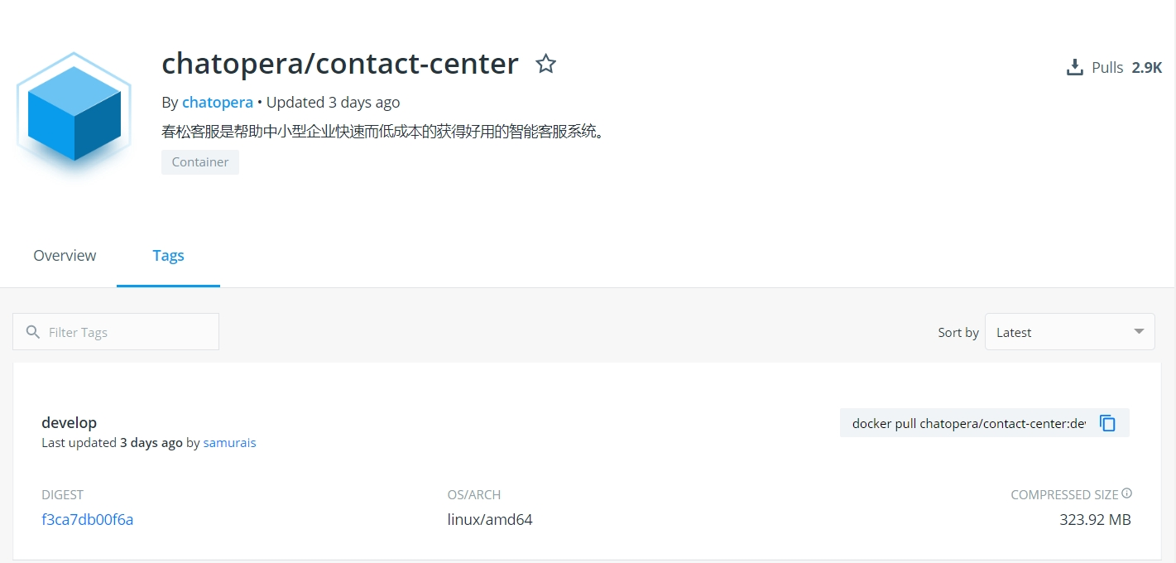
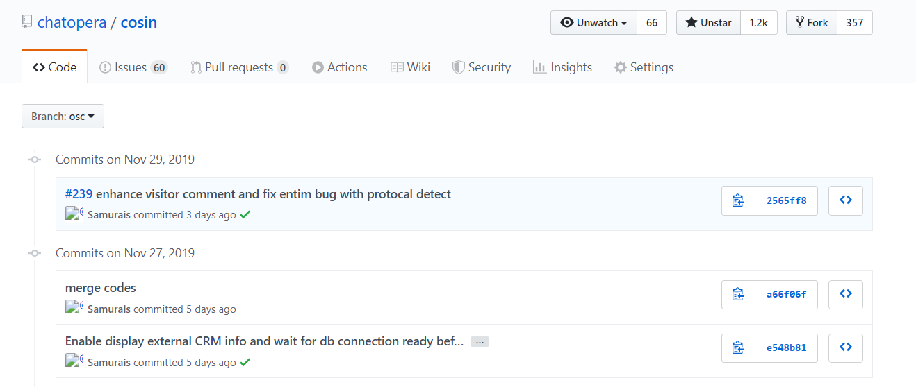
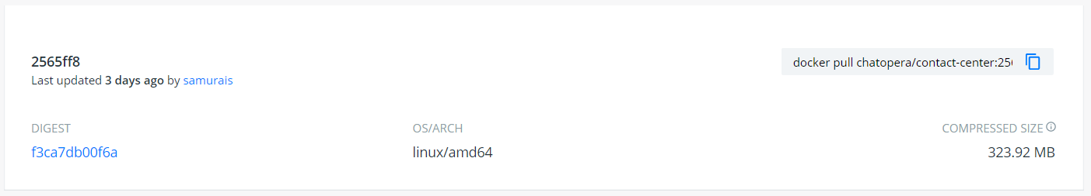

源码与镜像的关联
春松客服大讲堂
3.1 春松客服的部署
代表自动构建任务执行完成，
推送到Dockerhub
对应关系

Slide 18
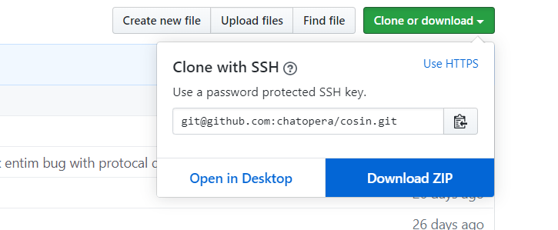
下载源码
春松客服大讲堂
3.1 春松客服的部署
使用Git Clone
git clone https://github.com/chatopera/cosin.git
git clone git@github.com:chatopera/cosin.git
使用浏览器

Slide 19
文件目录
春松客服大讲堂
3.1 春松客服的部署
源码
~/cosin
~/cosin/contact-center
~/cosin/contact-center/app
~/cosin/public/plugins
~/cosin/public/plugins/chatbot

Slide 20
插件
春松客服大讲堂
3.1 春松客服的部署
机器人客服
cd ~/cosin
./public/plugins/chatbot/scripts/install.sh

Slide 21

构建镜像
春松客服大讲堂
3.1 春松客服的部署
生成J2EE应用包
cd ~/cosin/contact-center
./admin/package.sh
ls ./app/target/*.war

Slide 22
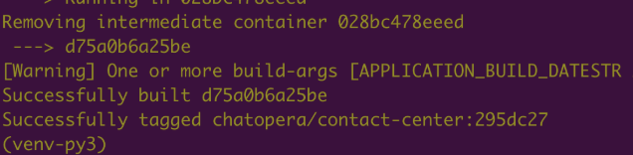
构建镜像
春松客服大讲堂
3.1 春松客服的部署
生成Docker镜像
cd ~/cosin/contact-center
PACKAGE_VERSION=`git rev-parse --short HEAD` # 当前源码版本
docker build --build-arg VCS_REF=$PACKAGE_VERSION \
--build-arg APPLICATION_BUILD_DATESTR=`date "+%Y%m%d.%H%M%S"` \
--build-arg APPLICATION_CUSTOMER_ENTITY=OSC \
--no-cache \
--force-rm=true --tag chatopera/contact-center:$PACKAGE_VERSION .

Slide 23
发布镜像
春松客服大讲堂
3.1 春松客服的部署
发布到DockerHub
docker push chatopera/contact-center:295dc27
namespace
本地保存和加载
docker save chatopera/contact-center:295dc27 > IMAGE.tgz
docker load < IMAGE.tgz

Slide 24
配置及运行
春松客服大讲堂
3.1 春松客服的部署

Slide 25
docker-compose.yml
春松客服大讲堂
3.1 春松客服的部署
春松客服的容器编排
cd ~/cosin
vim docker-compose.yml
vim .env
Notes:
1） .env 文件的作用
2）修改使用自己的容器

Slide 26
启动服务
春松客服大讲堂
3.1 春松客服的部署
docker-compose up –d contact-center
docker-compose logs –f contact-center
docker-compose ps

Slide 27
停止服务
春松客服大讲堂
3.1 春松客服的部署
docker-compose down

Slide 28
代码阅读提示
春松客服大讲堂
3.1 春松客服的部署

Slide 29
代码结构
春松客服大讲堂
3.1 春松客服的部署
Templates
Controller
Proxy
Model
Database

Slide 30


做好开源客服系统
Chatopera 公众号
Chatopera 用户群
最新更新，动态
春松客服，Chatopera 机器人平台用户讨论群
2019 © 北京华夏春松科技有限公司

Slide 31
资源
文档中心: https://docs.chatopera.com
开源地址: http://github.com/chatopera
春松客服: https://github.com/chatopera/cskefu
博客地址: https://blog.chatopera.com
Chatopera云服务: https://bot.chatopera.com/
2019 © 北京华夏春松科技有限公司

